Slide 1




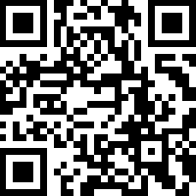
Webinar Linx Empório
Junho/25
com RC Linx Empório
Conteúdo Junho/2025:
CBEZé
Notas Fiscais - Rejeições mais comuns e suas soluções
Estrutura de cartões
Como cadastrar novas formas de pagamentos
Quando: Quarta-feira, dia 25/06/2025
Horário: 10:00h até 12:00h
Link da Sala: https://l1nk.dev/utFyD

Slide 2

Webinar Linx Empório Junho/2025
com RC Linx Empório
Conteúdo:
Integração CBZé
Notas Fiscais – Rejeição: IE destinatário inválida
Estrutura de cartões
Cadastro de formas de pagamentos

Slide 3
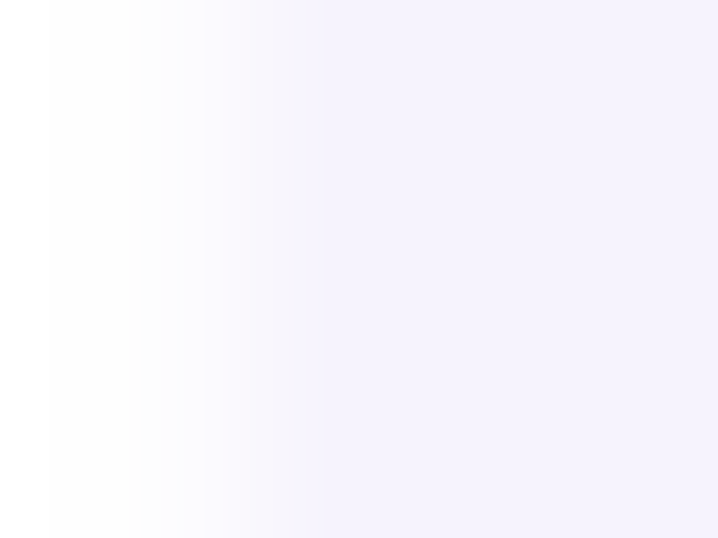

O que vamos falar hoje?
1
Integração CBZé
2
Como cadastrar novas formas de pagamento
3
Notas fiscais - Rejeições mais comuns e soluções
4
Estrutura de cartões

Slide 4




Integração CBZé - Chopp Brahma Express com Zé Delivery

Slide 5

Integração CBZé - Chopp Brahma Express com Zé Delivery – Como funciona e para que serve
Integração que conecta automaticamente os pedidos do Zé Delivery com o sistema da Chopp Brahma Express, agilizando o processo de venda, evitando lançamentos manuais e ampliando as vendas dos franqueados.
Válida para pedidos via Consignado/Comodato.
Substitui processos manuais, otimizando tempo e controle operacional.
Guia do Usuário: CBZé - Chopp Brahma Express no Zé delivery

Slide 6
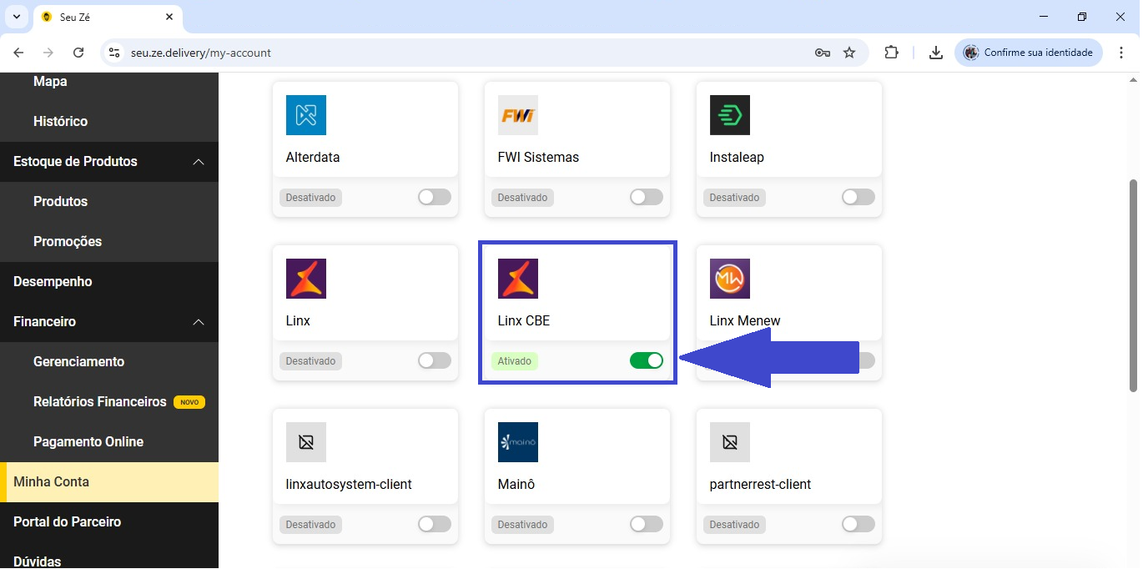
Integração CBZé - Chopp Brahma Express com Zé Delivery - Premissas
Para que a integração funcione corretamente, é necessário que o sistema da loja esteja atualizado a partir da versão 11.38.0000. Além disso, o módulo utilizado será o de "Consignado/Comodato". Três parâmetros devem ser obrigatoriamente configurados:
Ativação da integração CBZé
ID de Integração com o Zé Delivery
Marcação da flag LINX CBE
Esses parâmetros são definidos no ambiente da retaguarda pelo time de suporte ou implantação da Linx.
Guia do Usuário: CBZé - Chopp Brahma Express no Zé delivery

Slide 7
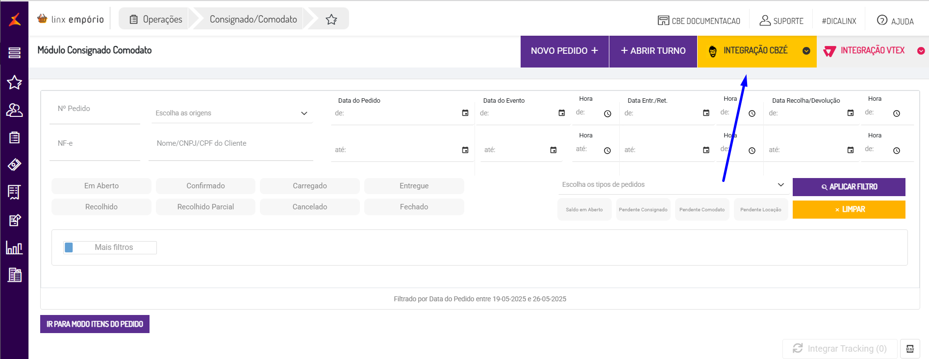
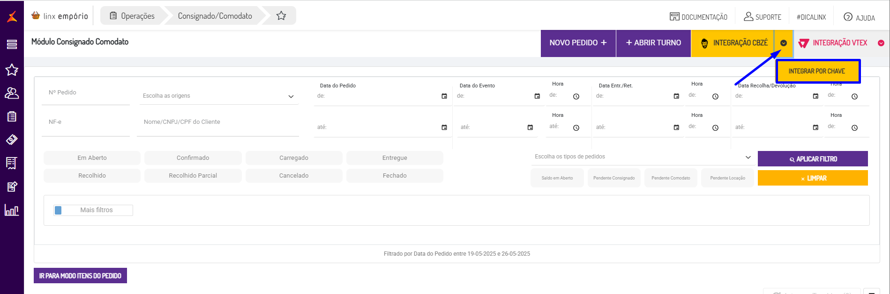
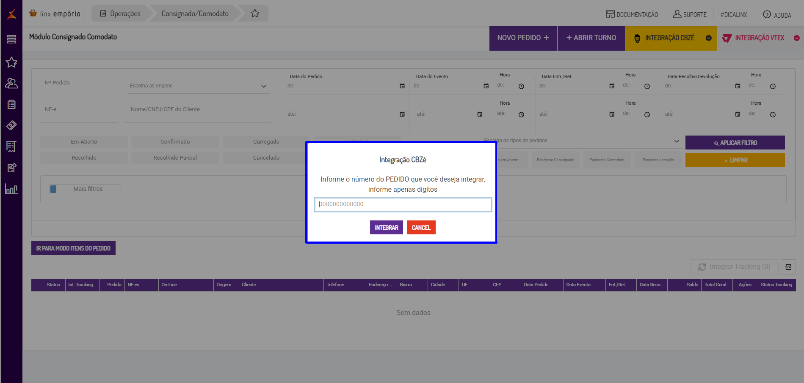
Integração CBZé - Chopp Brahma Express com Zé Delivery - Habilitando a integração no sistema
A integração com o Zé Delivery contempla apenas pedidos confirmados no aplicativo parceiro. Após essa confirmação, o franqueado pode realizar a importação utilizando uma das opções disponíveis:
Importação via Lote: Permite trazer todos os pedidos pendentes de integração de uma só vez, otimizando o tempo de operação.
Importação por Chave: Utilizada quando há necessidade de buscar um pedido específico. Basta informar a chave/código gerado pelo Zé Delivery.
Essa flexibilidade garante que tanto operações mais simples quanto específicas sejam atendidas.
Guia do Usuário: CBZé - Chopp Brahma Express no Zé delivery

Slide 8
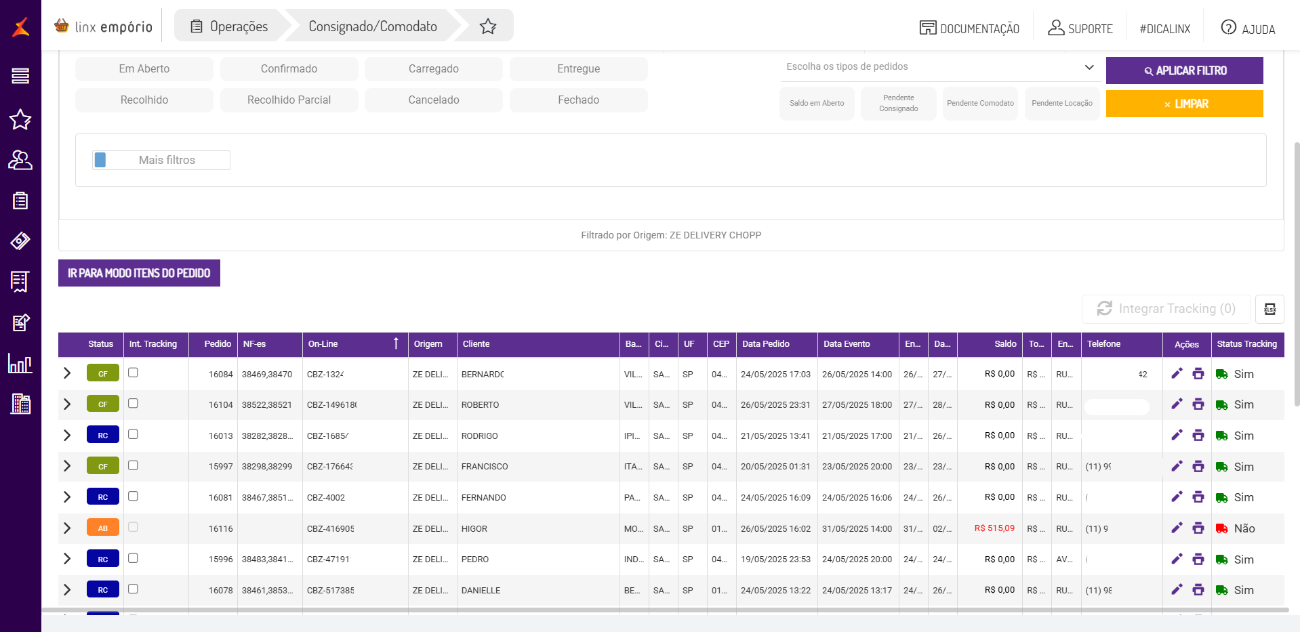
Integração CBZé - Chopp Brahma Express com Zé Delivery - Informações no Pedido Integrado
Uma vez importado, o pedido apresenta as seguintes informações específicas:
Origem: Definida como "Zé Delivery Chopp"
Campo Pedido Online: Exibe o número do pedido com o prefixo "CBZ-"
Importante: o meio de pagamento não é preenchido automaticamente pelo parceiro. A loja precisa definir manualmente no sistema qual forma foi utilizada, conforme acordo com o cliente.
Guia do Usuário: CBZé - Chopp Brahma Express no Zé delivery

Slide 9
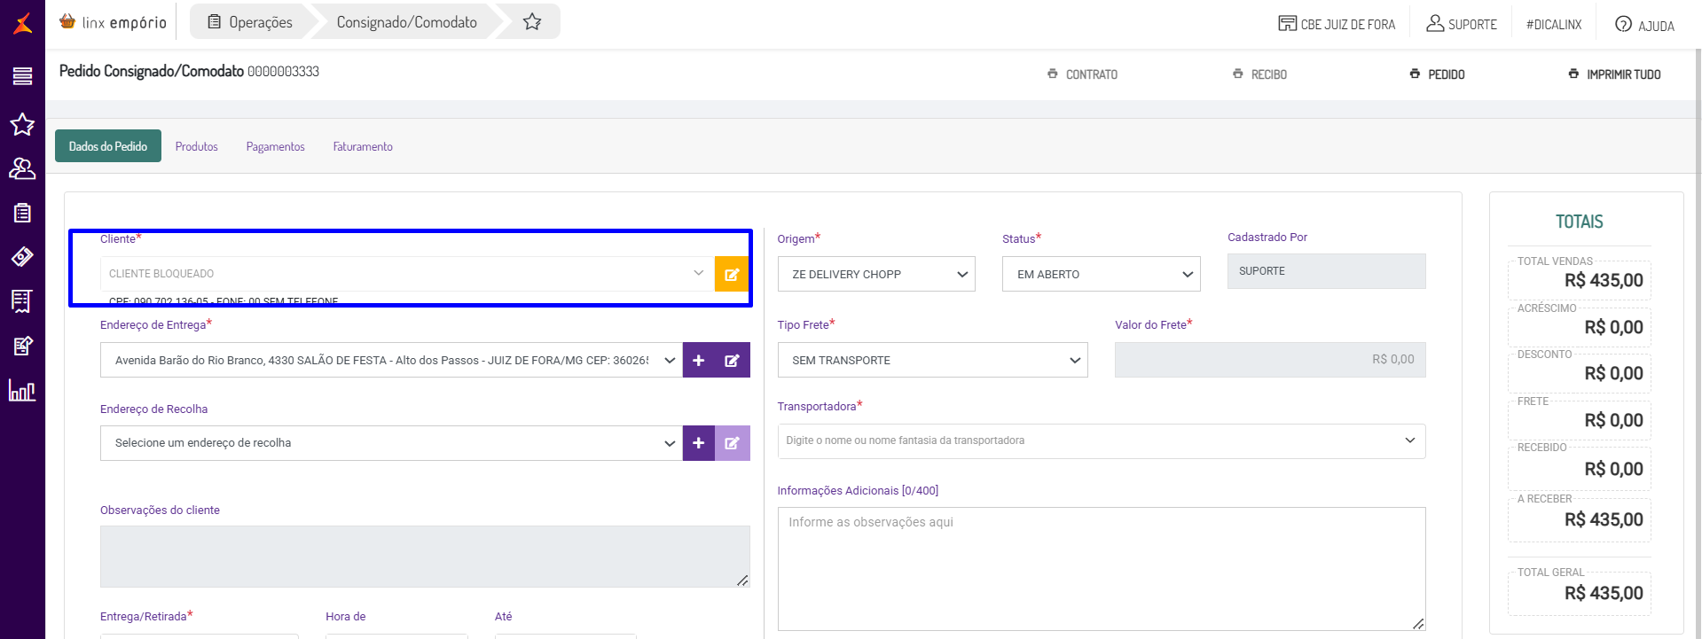
Integração CBZé - Chopp Brahma Express com Zé Delivery - Gerenciamento de Cliente no Pedido
O sistema possui um parâmetro de controle que regula a troca de cliente no pedido importado:
Quando habilitado: impede a troca de cliente se já houver forma de pagamento informada, garantindo integridade fiscal e de faturamento.
Quando desabilitado: permite que a loja ajuste o cliente conforme necessidade.
Esse comportamento oferece maior segurança, especialmente em lojas com regras rígidas de operação.

Slide 10
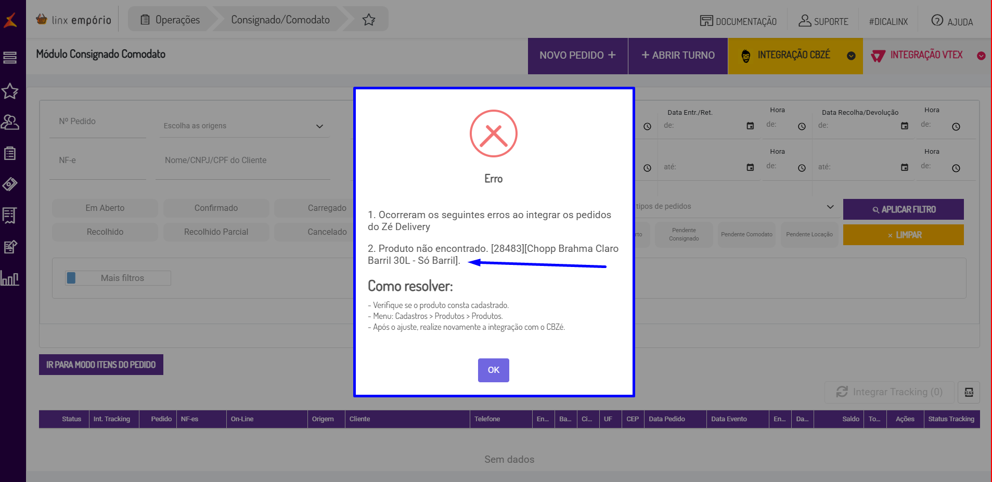
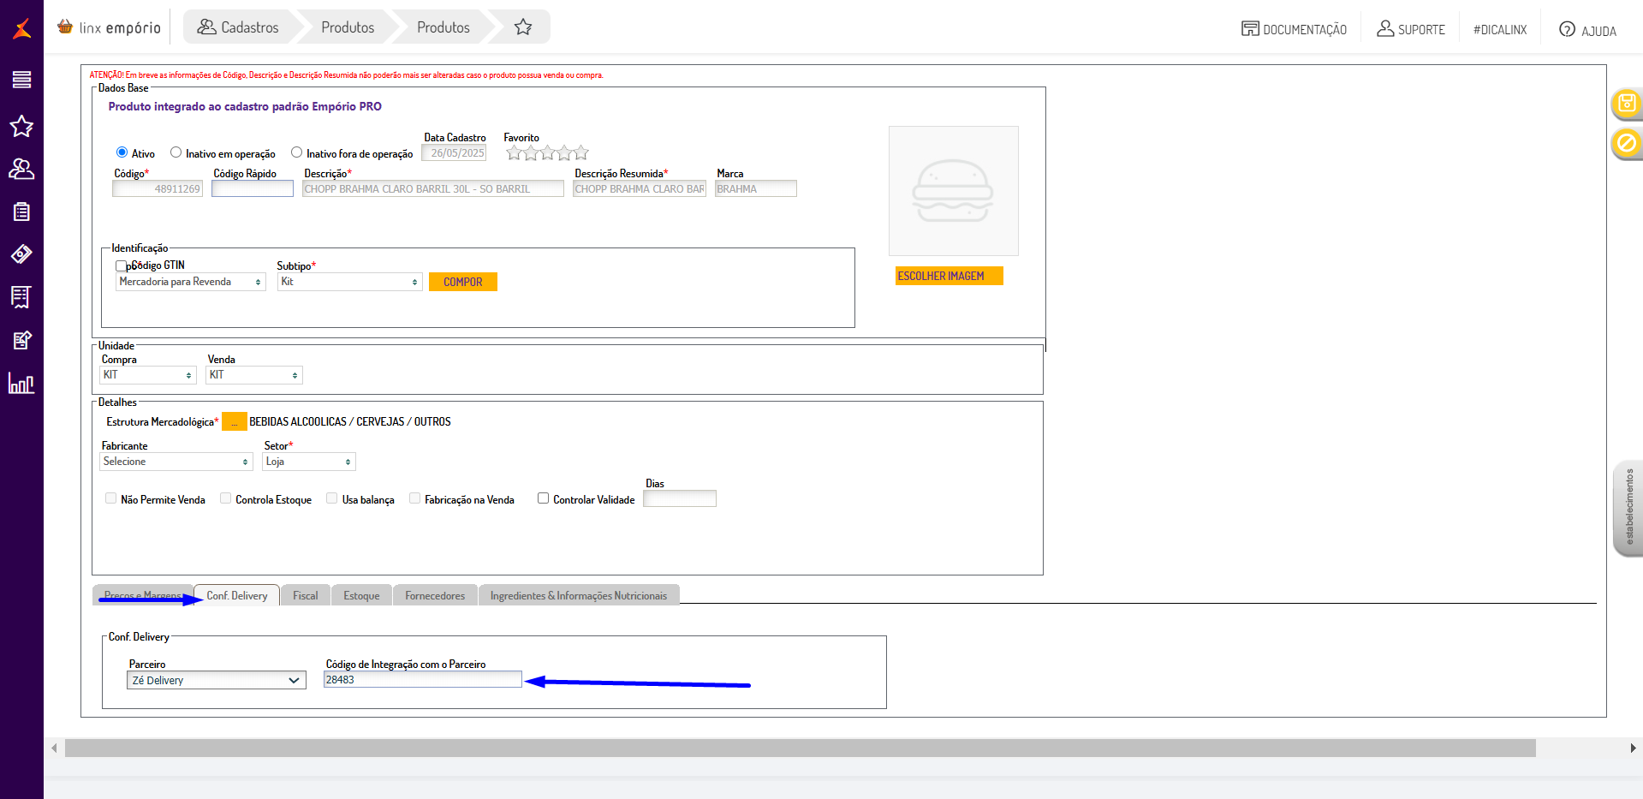
Integração CBZé - Chopp Brahma Express com Zé Delivery - Cadastro de Produtos
Para que a importação do pedido ocorra com sucesso, todos os produtos envolvidos devem estar corretamente cadastrados e vinculados ao parceiro. É necessário:
Que cada item tenha um código de integração
Que os produtos estejam associados ao canal “Zé Delivery” no sistema
Sem essa configuração, o sistema acusará erro na importação, impedindo o lançamento do pedido.
Guia do Usuário: CBZé - Chopp Brahma Express no Zé delivery

Slide 11
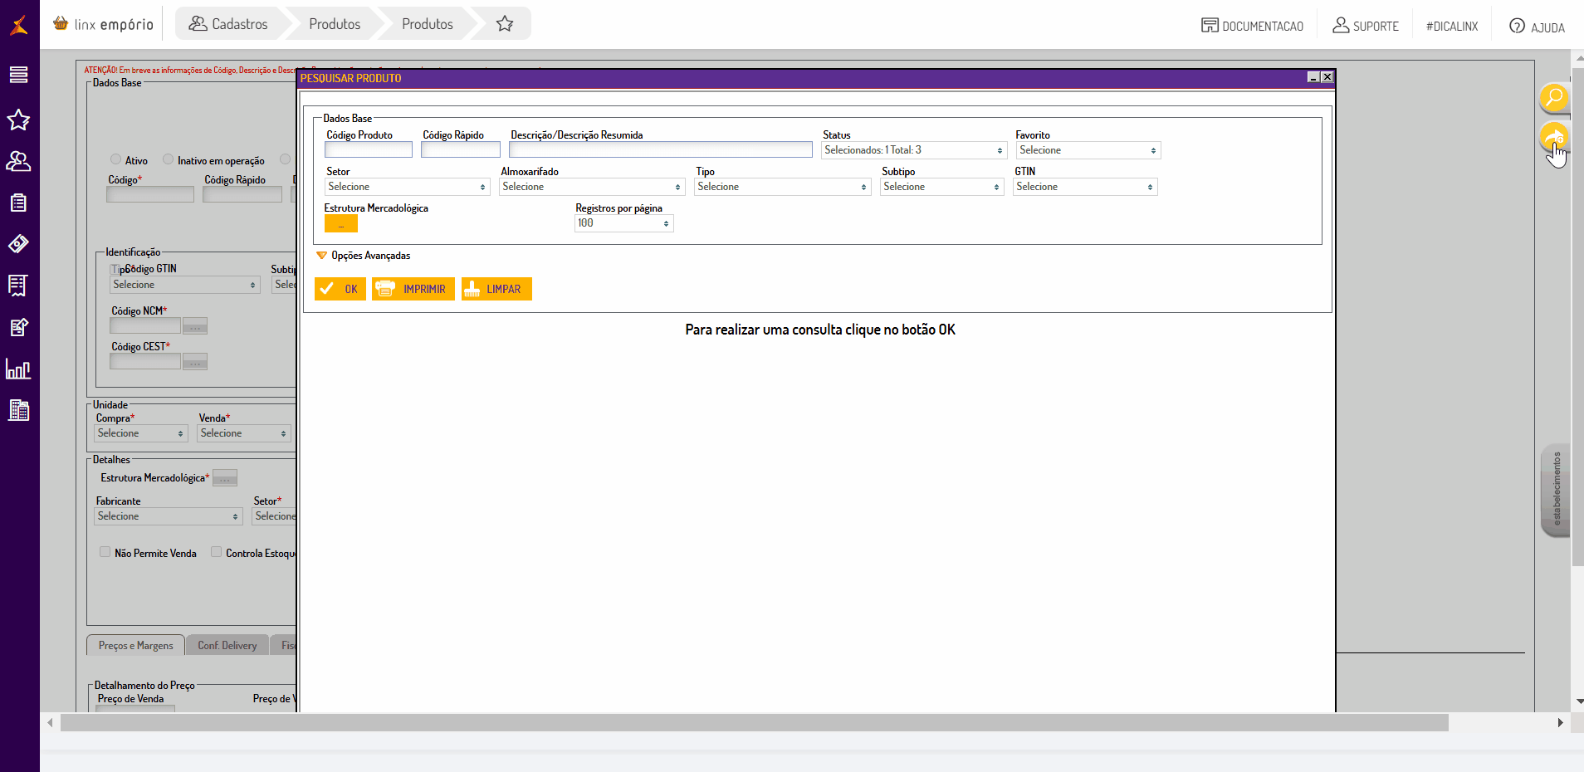
Integração CBZé - Chopp Brahma Express com Zé Delivery - Integração de Combos e Kits
Quando o pedido do Zé Delivery contém um combo ou produto composto (exemplo: chopp + chopeira retornável), a loja deve manter o cadastro do item como um KIT, com as seguintes exigências:
Produto do tipo "KIT"
Preço fixo definido na composição, informando o preço de venda final referente aos componentes
Isso garante que os combos sejam reconhecidos corretamente durante a importação e que seus componentes estejam disponíveis no estoque.
Guia do Usuário: CBZé - Chopp Brahma Express no Zé delivery

Slide 12
Cadastro de formas de pagamento

Slide 13
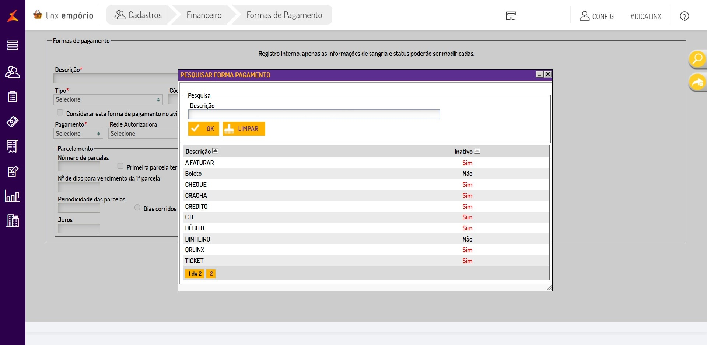
Cadastro de forma de pagamento
A tela pode ser acessada através do caminho:
Financeiro > Cadastros > Formas de Pagamento
Todas as formas cadastradas ficam listadas nesta tela, com possibilidade de inclusão, edição ou inativação.
Guia do Usuário: Empório - Cadastro de formas de pagamento

Slide 14
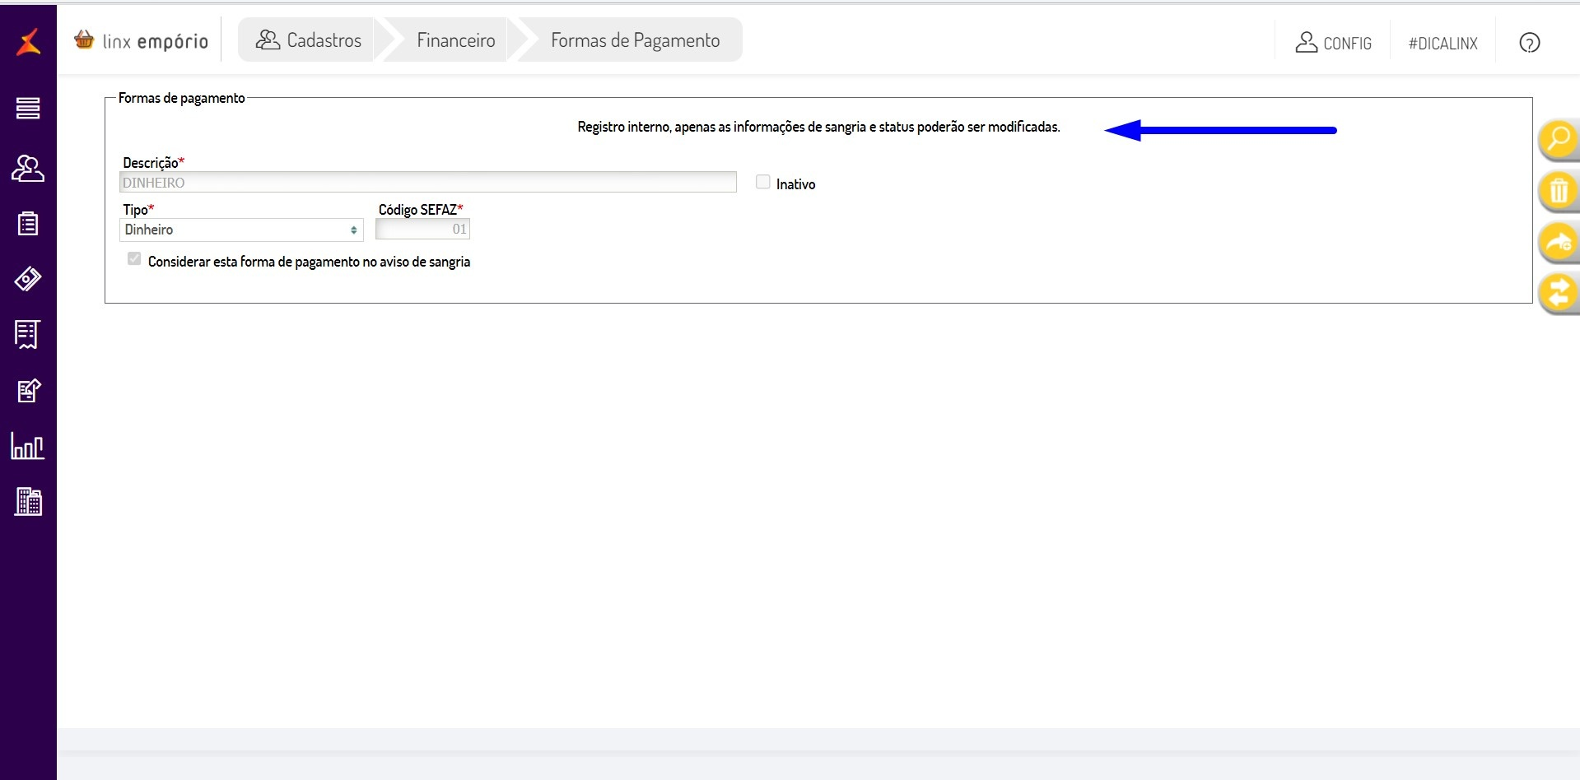
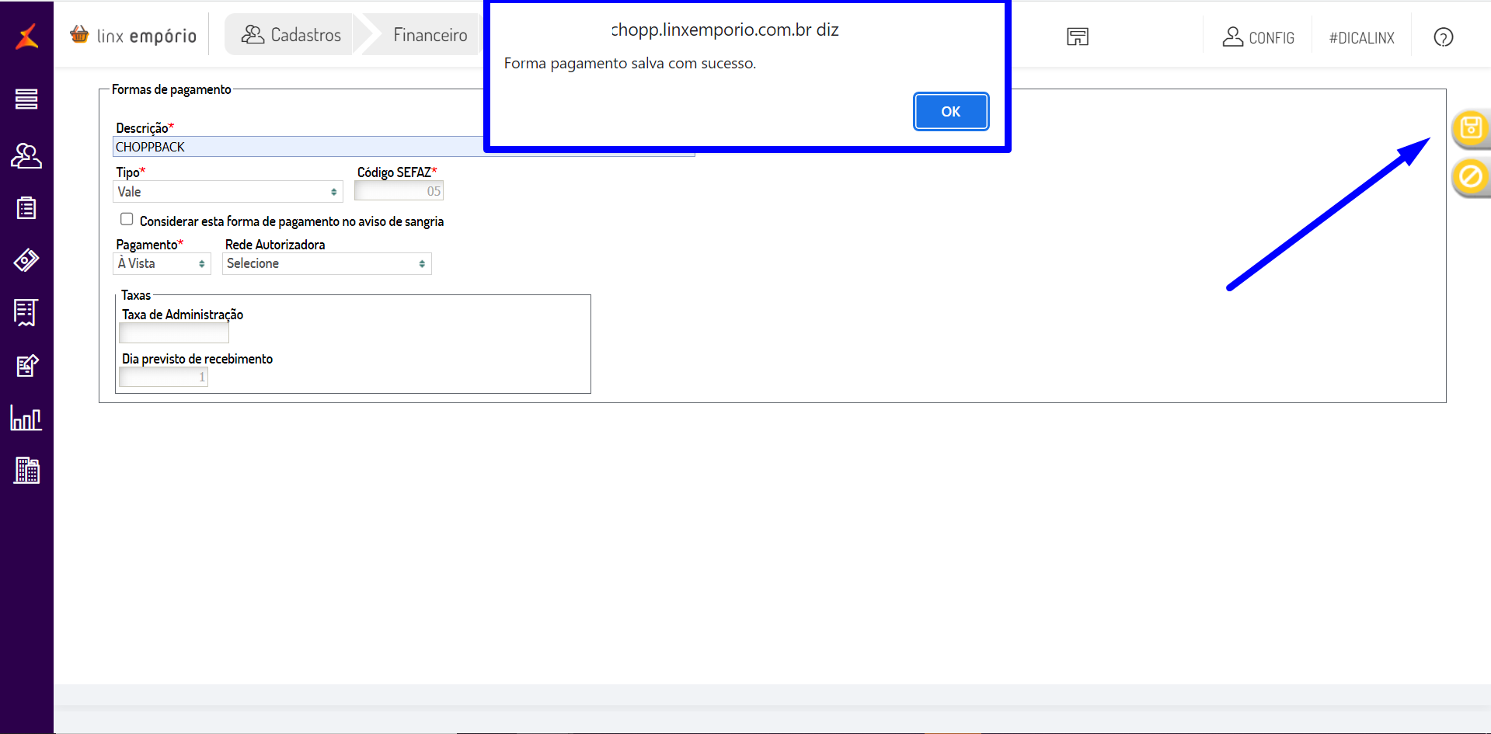
Cadastro de forma de pagamento
Ao clicar em "Incluir", o sistema abre uma tela para cadastro com alguns campos principais. O preenchimento muda dependendo do tipo escolhido:
Se for Dinheiro: basta informar a descrição e selecionar o tipo "Espécie". Nenhum campo adicional é exigido.
Se for Vale: o sistema exige que você informe se é à vista ou a prazo no campo "Pagamento".
Ou seja: o tipo escolhido define o que mais o sistema vai pedir.
Guia do Usuário: Empório - Cadastro de formas de pagamento

Slide 15
Soluções para resolver rejeições de forma rápida e eficiente
Rejeições de Notas mais Comuns

Slide 16
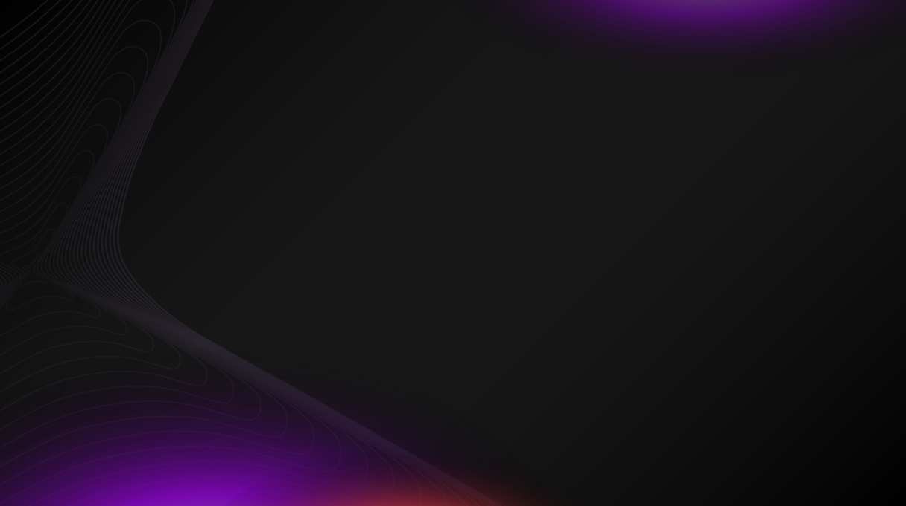
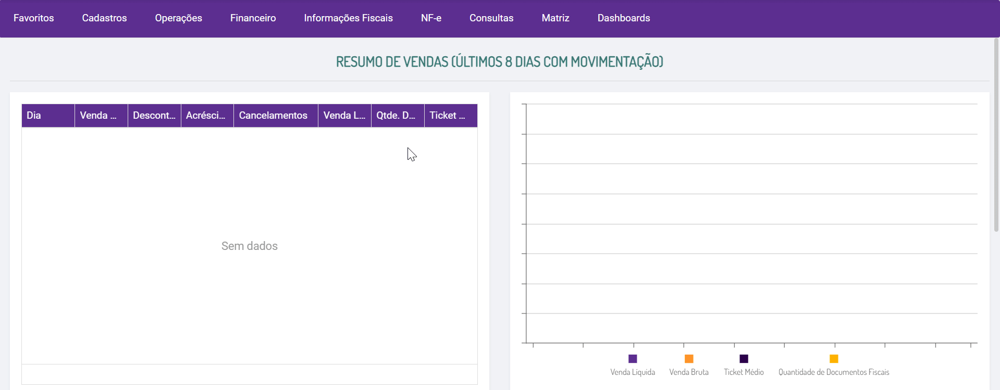
Rejeições Comuns
>
Falha no Schema XML da NFe (Elemento: enviNFe/NFe[1]/infNFe/dest/IE/)
Para essa correção deve ser acessado o menu: Cadastro -> estabelecimento -> Clientes, selecionar o cliente vinculado a nota e retirar os caracteres especiais ao IE.
# DICA LINX:
Para validação de dados IE do cliente acesse:
http://www.sintegra.gov.br/
Autor(a) da citação

Slide 17
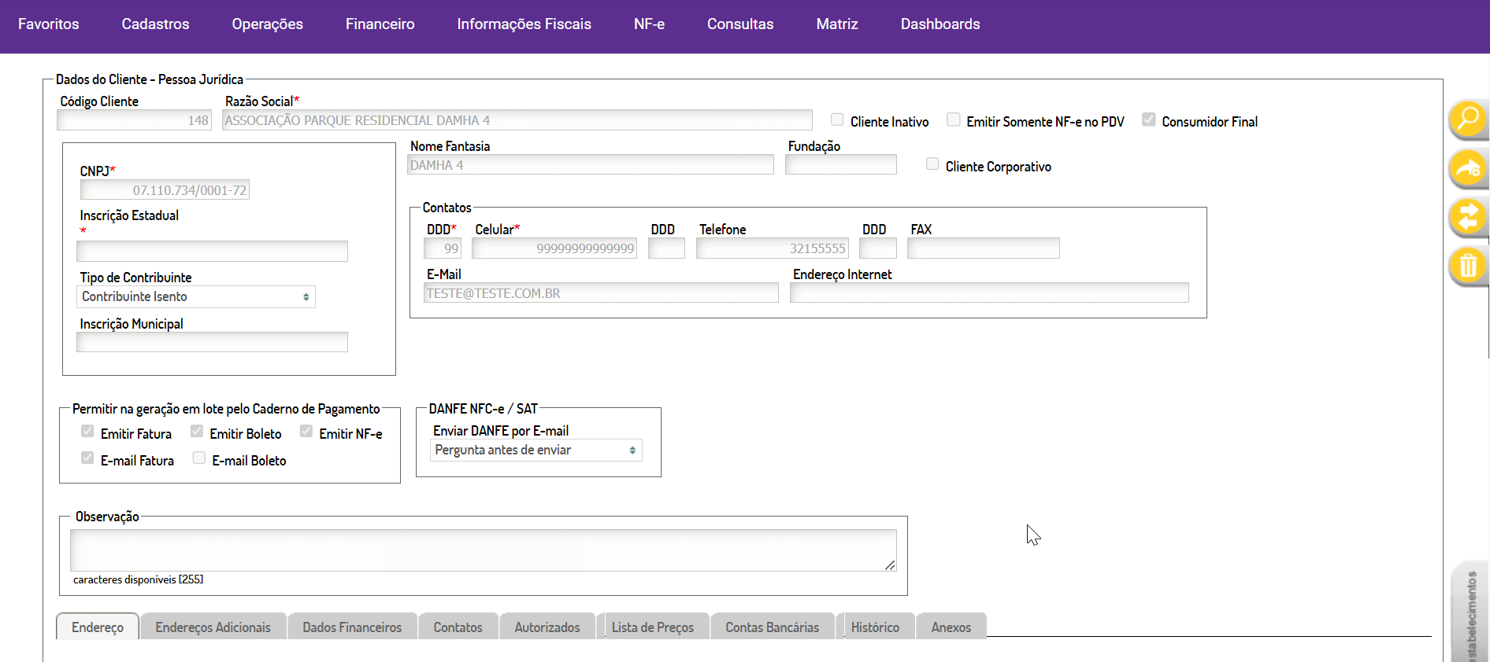
Rejeições Comuns
Falha no Schema XML da NFe (Elemento enviNFe/NFe[1]/infNFe/dest/enderDest/xLgr)
Esta Rejeição ocorre quando, no campo Logradouro no cadastro do cliente contém apenas um caractere.
Para correção acesse: Cadastro -> Estabelecimento -> Clientes, Vá até a aba Endereço, no campo ENDEREÇO ajuste esse dado com o nome correto da rua do destinatário.
Notes:
URL: http://sellercac.sellercorp.com.br/

Slide 18
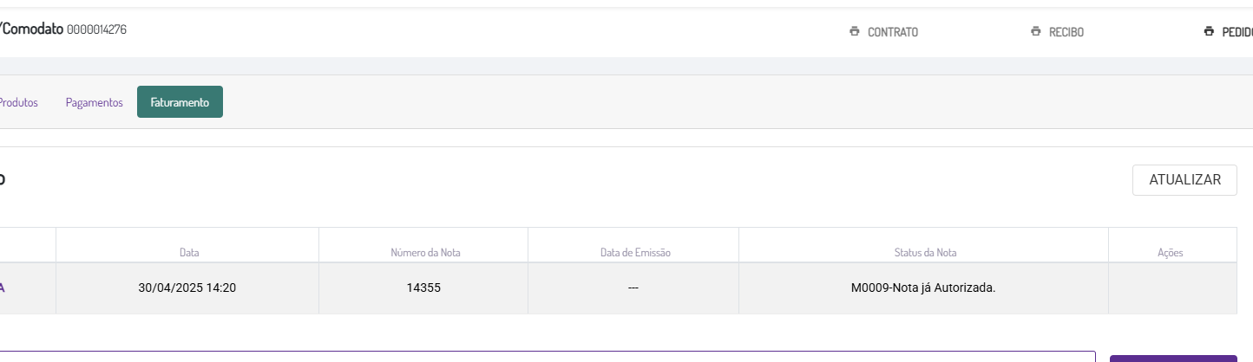
Rejeições Comuns
Erro M0009 - Nota já autorizada
Esse erro ocorre quando há uma instabilidade momentânea na SEFAZ no momento da emissão. A nota é autorizada corretamente no Tecfiscal assim que a SEFAZ se normaliza, mas o status permanece incorreto na retaguarda.
Estamos atuando com prioridade para que essa correção ocorra de forma automática. No entanto, atualmente, é necessário realizar o ajuste manual.
Para corrigir: acesse o menu NF-e > Monitoramento, marque a nota desejada e clique em Ressincronizar. Após isso, o status será atualizado para “Autorizado”.
Notes:
URL: http://sellercac.sellercorp.com.br/

Slide 19
Rejeições Comuns
Operação Interna e UF do emitente difere da UF do destinatário/remetente contribuinte do ICMS
Essa rejeição ocorre quando uma nota fiscal é emitida, para clientes que tem IE de UF diferente do emitente
Para correção de erro deve ser ajustado o cadastro do Destinatário vinculando um endereço adicional que seja dentro do mesmo estado do Emitente.
Para isso acesse: Cadastro -> Estabelecimento -> Clientes, selecionar o cliente vinculado a NF-e, na aba endereço, deve ser adicionado um endereço adicional que deve ser do tipo Entrega/Recolha.
Também é possível efetuar o ajuste e vinculação de endereço adicional por dentro do próprio pedido,
Acessando o pedido vinculado ao cliente da nota, abaixo do nome do cliente temos a opção de ajuste e ou vinculação de endereço de Entrega/Recolha.
Notes:
URL: http://sellercac.sellercorp.com.br/

Slide 20
Como fazer os cadastros das estruturas de cartão que serão utilizadas nos pedidos e no PDV
Cadastro de estrutura de cartões

Slide 21
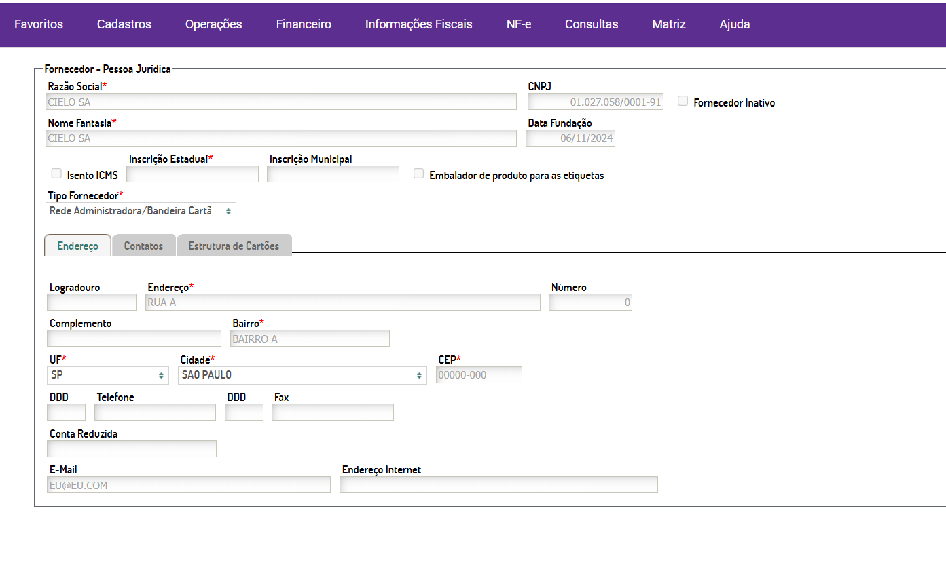
Cadastro da rede credenciadora
Para as vendas de com forma de pagamento credito e debito onde se faz necessário vinculo de Estrutura de cartão se faz necessário o cadastro da credenciadora
Para isso devemos fazer o cadastro da rede credenciadora e selecionar como fornecedor, e vincular o tipo como: Rede Administradora/Bandeira Cartão.

Slide 22
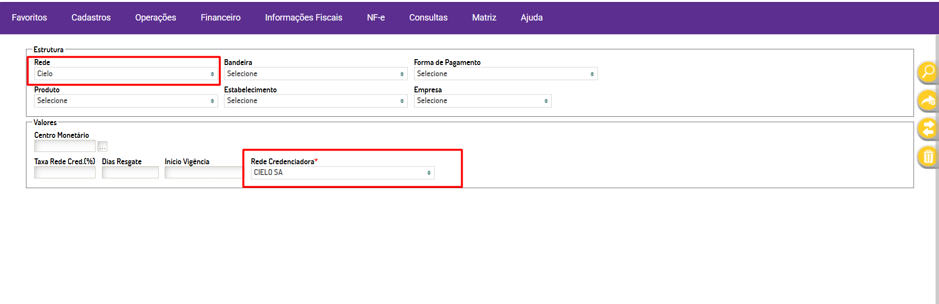
Cadastro da estrutura 'PAI'
Para cadastro das estruturas de cartão se faz necessário o cadastro da estrutura pai onde será vinculado a estrutura a rede credenciadora
Nessa estrutura devemos colocar somente a rede e a Rede credenciadora.
As demais estruturas serão vinculadas dentro dessa principal.

Slide 23
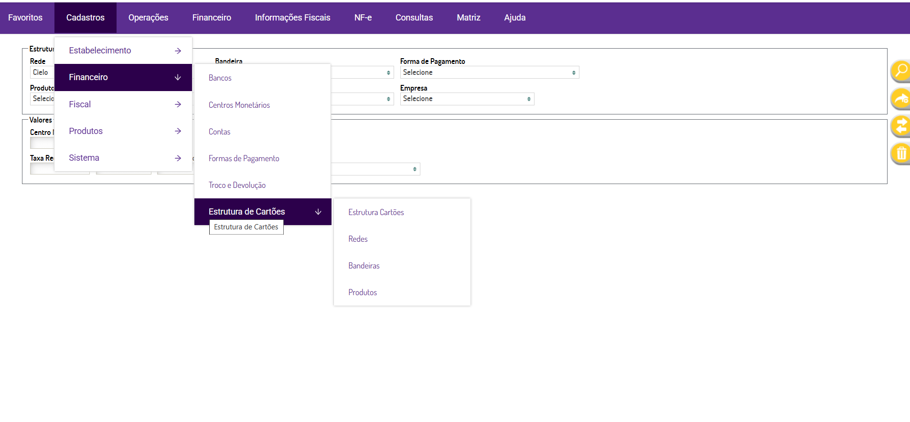
Cadastro dos componentes da estrutura
Para o correto cadastro das estruturas deve ser previamente cadastrados: REDE, BANDEIRA e PRODUTO, que será apresentado no momento da criação da estrutura completa.
Acessando o menu: Cadastro -> Financeiro -> Estrutura de cartão Redes/bandeiras/produtos, para quando for efetuado o cadastro das estruturas essas informações sejam apresentados.

Slide 24
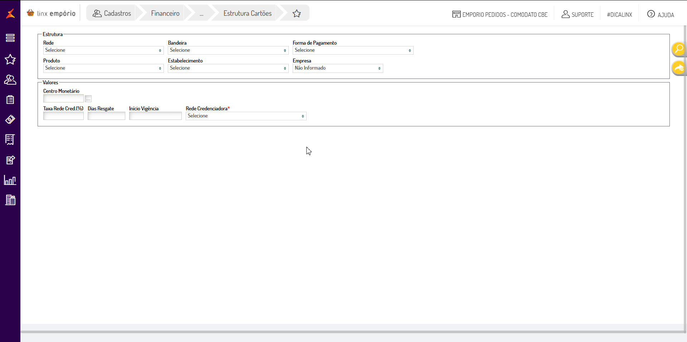
Cadastro da estrutura
Com essas informações previamente cadastradas, deve ser cadastrado as estruturas completas.
Acessando o menu: Cadastro -> Financeiro -> Estrutura de cartão -> estrutura de cartão, deve ser clicado em incluir nova, e preenchido as informações obrigatórias.

Slide 25
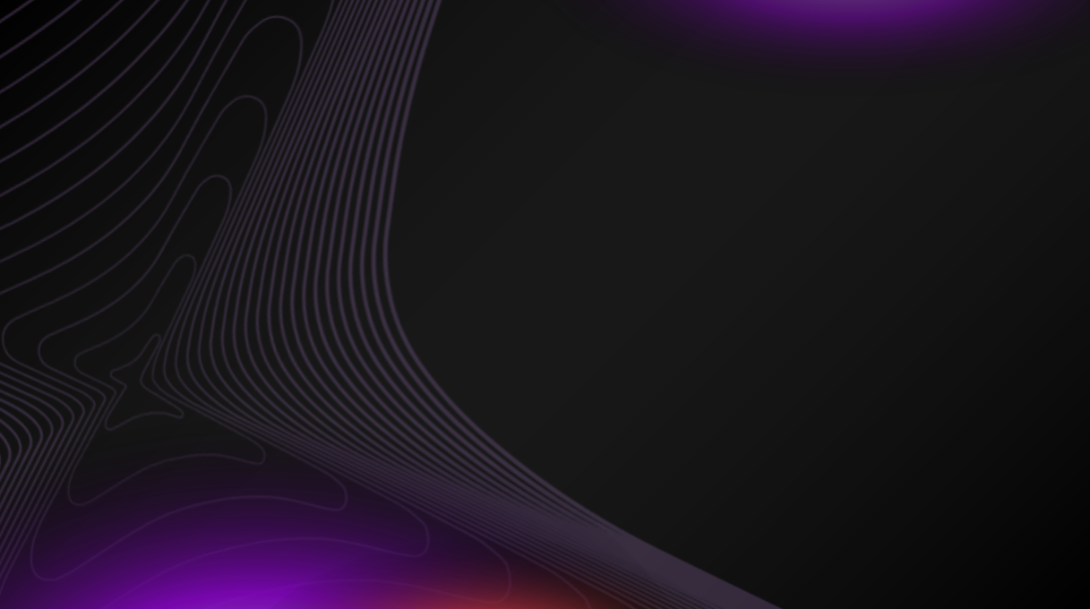
Obrigado(a)!

Slide 26

Dúvidas
Em que posso
ajudá-lo?

Slide 27
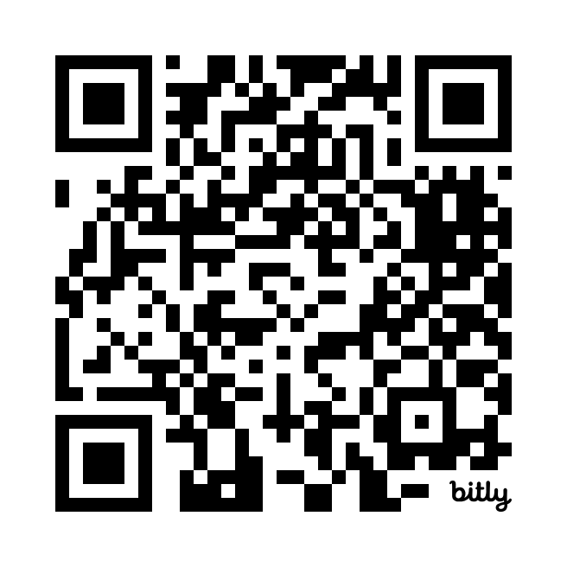
Linx • 2025
Sua opinião é muito importante!
Reserve apenas 1 minuto para responder nossa pesquisa de satisfação.
Basta apontar a câmera

